Slide 1
東京都退職校長会 １０年の歩み
平成２６年度（2014）
～令和５年度（2023）
創立７０周年記念式典要項 参照
Notes:
皆さん、こんにちは。これから、東京都退職校長会１０年の歩みについて、
ご報告、させていただきます。
お手元の創立７０周年記念式典要項をご参照ください。

Slide 2
１０年前 創立６０周年に本会「綱領」制定
今では「本会の精神並びに、活動基盤として浸透し」定着している
そこで、綱領に沿って１０年間の歩み
をたどる
（綱領は、要項の表紙の裏側に記載）
尚、要項のＰ８～９に１０年の歩みを
「年表形式」にまとめている
Notes:
１０年前の創立６０周年で、本会の「綱領」を制定しました。その綱領が、今では、
本会の精神並びに、活動基盤として浸透し、定着しています。
そこで、これから「綱領に沿って、１０年の歩み」を辿ることにします。
綱領は要項の表紙の裏側に記載されています。尚、要項の８～９ページに１０
年の歩みを「年表形式」にまとめています。後ほど、ご覧ください。

Slide 3
東京都退職校長会 この１０年を総括すると
改革 そして
躍進の１０年
であったと、捉えている
Notes:
まず、最初に東京都退職校長会「この１０年を総括」しますと、
改革そして、躍進の１０年
であったと、捉えています。

Slide 4
われらは 国際都市東京の教育の 振興に寄与する
１）教員採用前実践的指導力養成講座
２）人材バンク 等の事業 実施
（東京都教育委員会委託事業）
Notes:
それでは、綱領「われらは 国際都市 東京の教育の振興に寄与する」
については、次の活動を行いました。
・教員採用前実践的指導力養成講座
・人材バンク
などです。

Slide 5
教員採用前実践的指導力養成講座
（１）目的 自信を持って教壇に立てる教師
（２）内容 全体会・学校訪問を２日間実施
（３）受講生 約２３００名（全国から出席）
（４）講師 本会会員が担当
内訳 （小学校 中学校 高等学校
特別支援学校 本部配置）
合計 １２５６名(一年間)
（５）実施期間 平成２５年度～平成２９年度
☆会員の「経験と能力」を十分に発揮する
Notes:
ここでは、教員採用前実践的指導力養成講座について、紹介します。
(1) 目的は、自信を持って教壇に立てる教師を育成する、ということです。
(2) 講座内容は、全体会が１日、学校訪問が１日、計２日間実施しました。
(3) 受講生は、全国から約２,３００名が出席しました。
(4) 指導講師は、全て本会会員が行いました。
その内訳は、次の通りで、延べ人数は１,２５６名でした。この人数は、
受講生、講師とも一年間です。
(5) 本事業は、平成２５年度から５年間行いました。
この事業で、本会会員の「経験と能力」を十分に、発揮することが出来たと、
自負しています。

Slide 6
われらは 会員の親睦を深め 互助の充実に努める
福利厚生部が行っている内容は当然のことで、以下の活動を行った
１）業務改善・基金検討委員会
２）会報発行
３）会員増強プロジェクトチーム
等の事業・活動 実施
Notes:
次に、綱領「われらは 会員の親睦を深め 互助の充実に努める」については、
福利厚生部が行っている内容は当然のことで、ここでは、以下の活動を行い
ました。
(1) 業務改善・基金検討委員会 (2) 会報発行
(3) 会員プロジェクトチーム
などです。

Slide 7
業務改善・基金検討委員会
・改善は、次の４項目
① 会則の改訂 ② 会員の減少、支部組織
③ 基金と今後の用途 ④ その他
第３章 第６条 会員は居住する地域か勤務した地
域のいずれかの支部に所属する
更に、正会員・特別会員・奨励会員の呼称と
し、他支部の活動や交流を深めることが出来る
第５章第１３条 評議員会を削減し、その任を支
部長会が兼ねる。総会に次ぐ審議機関にした
・改善で「会議のスピード化、諸経費軽減」した
Notes:
ここでは「業務改善・基金検討委員会」について、紹介します。
この委員会は「本会の更なる発展を期して、発足したもので」、「何を
どうするか」については、次の４項目で改善・改革を進めました。
その１は、会則の改訂 その２は、会員の減少、支部組織
その３は、基金と今後の用途 その４は、その他 についてです。
この中の１の会則の改訂について、その一部を紹介します。
☆会則の「第３章第６条」
「会員は、居住する地域か、勤務した地域のいずれかの支部に所属
する」とし、会員の選択幅を広げたことと、人間関係を豊かにできるよ
う、改善しました。
更に、会員は、正会員、特別会員、奨励会員の３つの呼称とし、会
員は、他支部での活動や交流が出来るように、改善を図ったことです。
☆会則の第５章第１３条
評議員会を削減し、その任を「支部長会が兼ねる」とし、総会に次ぐ、
「審議機関」にしました。
☆この改善で、「会議のスピード化と諸経費を軽減する」ことが出来た
のです。

Slide 8
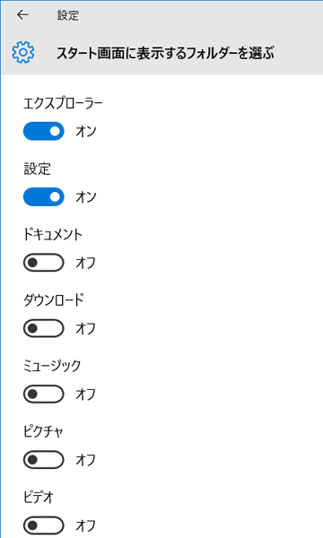
われらは 会員の生涯学習を推進し 生き甲斐づくりに貢献する
１）会員研修会
２）東京フォーラム２０１６
等の事業 実施(２０２０年から中断)
☆会員研修会
・ねらい「会員の生涯学習や生き甲斐づくり」
・テーマ「生き生き人生を目指して」
年に、春と秋の２回実施している
Notes:
綱領「われらは 会員の生涯学習を推進し 生き甲斐づくりに貢献する」
については、次の活動を行いました。
(1) 会員研修会
(2) 東京フォーラム２０１６
このフォーラムは、本会の課題等について「公開討論会」を行い、本会がより
発展出来ることを願い、立ち上げた事業です。現在は、コロナ禍で、中断し
ています。
ここでは、会員研修会について、紹介します。
ねらいは、会員の生涯学習や生き甲斐づくりです。
テーマは、生き生き人生を目指して、として、様々な研修会を年に、
春と秋の２回実施しています。

Slide 9
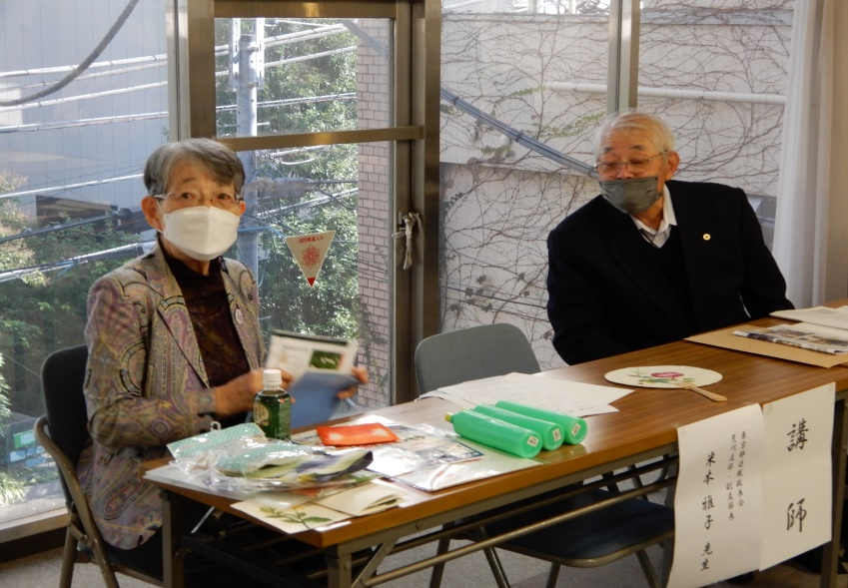
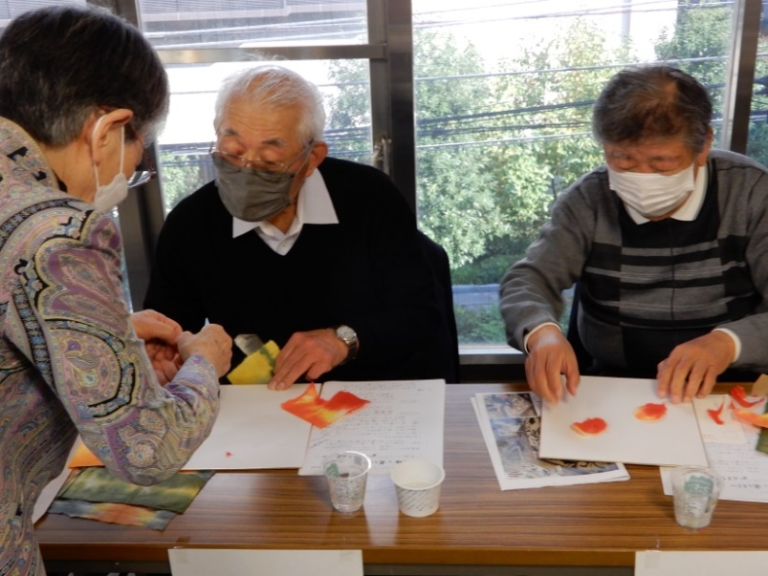
・研修会の様子 ちぎり絵（烏瓜の絵を制作）
講師 米本雅子先生
多田会長、作品づくりに
励む
Notes:
研修会の様子を写真で紹介しましょう。
これは、「ちぎり絵」の研修会です。講師は、荒川支部副支部長 米本雅子先生です。
多田会長、自ら率先して、作品づくりに励んでいます。

Slide 10
われらは 会員の居住する地域の 教育と文化の向上に尽力する
１）本部から会報、各支部だより配付
２）東京都退職校長会ホームページ
☆各支部が、地域の教育や文化の向上に関わる
活動等について紹介している
３）情報機器(PC)の活用（リモート会議）
☆コロナ禍でも諸会議や様々な情報交換が出来た
４）ハガキ作戦（コロナ禍で効力発揮）
☆本部と支部が緊密な連携を図った
Notes:
綱領「われらは 会員の居住する地域の教育と文化の向上に尽力する」
については、以下の活動を行っています。
「本部から会報、各支部だよりを配付」、「本会のホームページ」などで、
各支部が、一木の教育や文化の向上に関わる活動等について、紹介し
ています。
また、「情報機器の活用」では、「リモート会議」等を実施し、コロナ禍でも
諸会議や様々な情報交換ができました。
この他にも、多田会長からの「ハガキ作戦」で、本部と支部が緊密に連携
を図ることが出来ました。

Slide 11
われらは 全国連合退職校長会並びに 関係諸団体と連携し本会の発展を図る
１）全国連合退職校長会連絡協議会 ２）関東甲信越地区退職校長会連絡協議会
平成３０年１０月 東京大会を２日間
会場 東京ガーデンパレス で実施
（開催は、都県で輪番制）
３）五団体と教育懇談会並びに、東京都 教育庁幹部と懇談を毎年実施
・五団体とは、公立の幼稚園、小学校、中学校、
高等学校、特別支援学校のこと
Notes:
綱領「われらは 全国連合退職校長会並びに 関係諸団体と連携し本会の
発展を図る」については、次の活動を行っています。
(1) 全国連合退職校長会連絡協議会
(2) 関東甲信越地区退職校長会連絡協議会 この協議会を平成３０年
１０月に、東京大会を２日間、東京ガーデンパレスで実施しました。
たま、「五団体と教育懇談会」並びに、「東京都教育庁幹部と懇談」を毎年
行い、連携・協力を図っています。

Slide 12
綱領５項目に沿って、１０年間の活動を見て、斬新且つ大胆な発想、先見性と俯瞰した見直しで、本会の改革を図り、躍進する
その具体的な成果について（４点に凝縮）
１）全会員で様々な活動等を通して、本会
の存在感を他に示すことが出来た
２）支部と本部の一体的な運営に努めた
３）業務改善に取組み、大改革を図った
４）会員増強に最善を傾注して来た
Notes:
ここまで、綱領５項目に沿って、１０年間の活動や事業を見て来ましたが、
斬新且つ、大胆な発想と、先見性と俯瞰した見直しによって、本会の改
革を図り、躍進することが出来た、と言っても過言ではないと思っています。
その具体的な成果については、次の４点に凝縮しました。
１つは、全会員で様々な活動等を通して、本会の存在感を他に示すこ
とが出来たこと。
２つは、支部と本部の一体的な運営に努めたこと。
３つは、業務改善に取組み、大改革を図ったこと。
４つは、会員増強に最善を傾注して来たこと、です。

Slide 13
今後の課題について
次の、３点で抑えた
（１）会員を増やすこと。特に、６０代の 会員を増やすことが急務である
（２）本会の財産である諸資料や記録、写
真等をＣＤ、ＵＳＢで保存する
（３）より情報機器を随所で活用し、効率
的な会議や経費節減等に努める
Notes:
今後の課題については、
次の３点で、抑えました。
その中でも、最重要課題は「会員を増やすこと、この一点です。」特に、
６０代の会員を増やすことが急務であると考えています。
以下の２点については、ご覧の通りです。

Slide 14
私たちは、多くの仲間と一途に一本道を７０年間力強く歩んで来ました
ここまで築いて来た「輝かしい文化と歴史」を、次の８０年の第一歩に向けて
「心を一つに、繋ごう未来へ」と発し、東京都退職校長会１０年の歩みの報告とします
Notes:
私たちは、多くの仲間と「一途に一本道」を７０年間、力強く歩んで来ました。
ここまで築いて来た「輝かしい文化と歴史」を、次の８０年の第一歩に向けて、
「心を一つに 繋ごう未来へ」と発し、東京都退職校長会１０年の歩みの報告
とします。

Slide 15
ご静聴 誠に
ありがとうございました
Notes:
ご静聴 誠に ありがとうございました。

